Slide 1
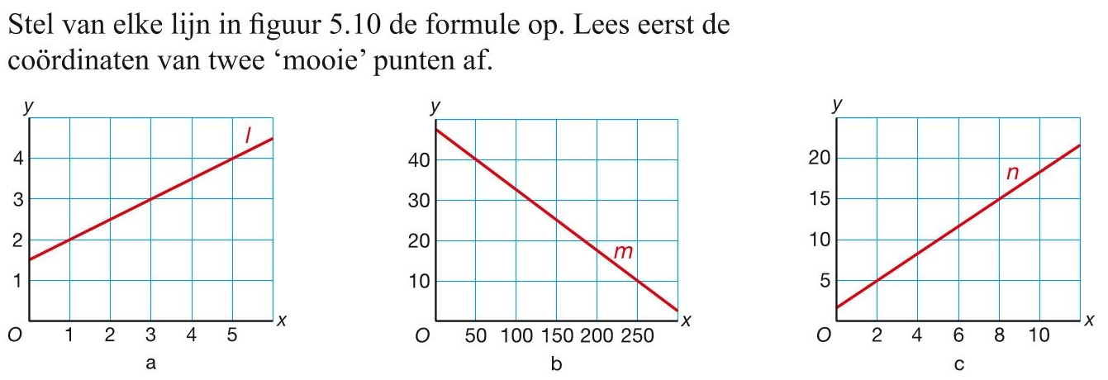
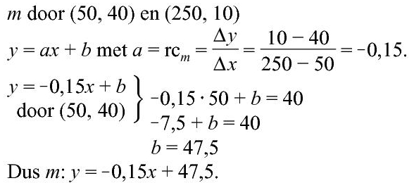
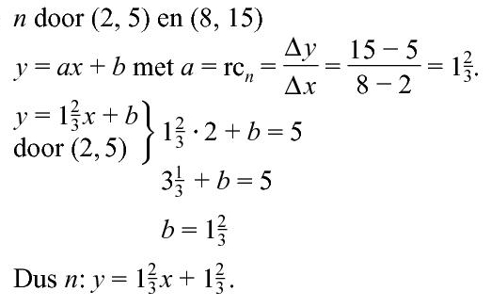












Opgave 20
a)
Lijn $l$ door $\left(1, 2\right) en \left(5, 4\right)$
b)
c)
$$l: y=ax+b$$
met
$$a={rc}_{l}=\frac{∆y}{∆x}$$
$$=\frac{4−2}{5−1}$$
$$=\frac{2}{4}$$
$$=\frac{1}{2}$$
$$y=\frac{1}{2}x+b$$
geeft
$$2=\frac{1}{2}∙1+b$$
$$door \left(1, 2\right)$$
$$b=1\frac{1}{2}$$
dus
$$y=\frac{1}{2}x+1\frac{1}{2}$$

